Slide 1
全球化的特徵

Slide 2


找出身邊跟全球化有關的行為或物件:

Slide 3
你認為什麼是全球化?
Thomas Friedman. 1999. 《解全球化：凌志汽車與橄欖樹》
在不斷進行的動態過程：包含市場、民族國家以及科技的無情整合，其徹底之程度為歷來所僅見—一種讓個人、企業以及民族國家，得以用比以前更廣泛、更快、更深以及更便宜的方法來接觸世界……背後的驅策理念就是自由市場資本主義(free-market capitalism)……全球化意味將自由市場資本主義散佈到全世界每一個國家。
R. Robertson. 1992. Globalization
世界的壓縮，以及全球即一體的意識膨脹……互相依存與全球意識在二十世紀具體出現。
M. Waters. 1995. Globalization
是個社會過程，當中地理因素對社會文化發展的限制日漸降低，而人們亦愈來愈意識到地理因素的重要性日降的這趨勢。

Slide 4
M. Albrow. 1996. The Global Age
歷史轉變中出現的狀況，當中各種行為、價值觀、科技以及產品向世界各地傳播，並對人類生活產生巨大影響，令「全球」成為人類活動的單一基礎。
Anthony Giddens. 1999. Runaway World
社會關係在環球的基礎上深化，令不同地方聯系起來，當中遠方發生的事會影響本地的事，而本地事又會影響遠方的事。
David Held 等合著 1999. Global Transformation
包括各種社會關係的處置措施等空間性組織的轉變(以其擴展範圍、強度、速度與衝擊影響等觀點來評估)，而產生跨越洲際或橫跨區域的行為、互動與權力運作等交流與連結的一種過程(或一系列過程)。

Slide 5
根據上述分析，全球化具有至少哪四項特徵？
世界壓縮
全球一體
互為影響
互為牽制

Slide 6

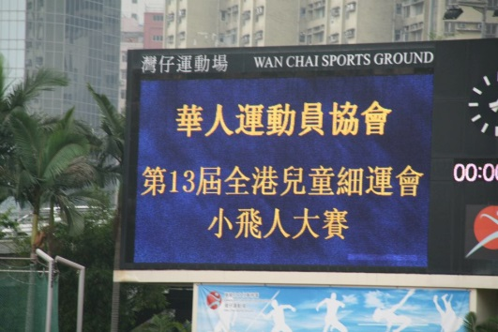
試根據上述四項特徵，判斷下列例子是否具有全球化的特徵，並圈出正確答案？

Slide 7





Slide 8
從以下層面如何看到全球化就在我們身邊？
資訊通訊的角度
經濟的角度
全球性問題的角度
體制的角度
文化和文明的角度

Slide 9
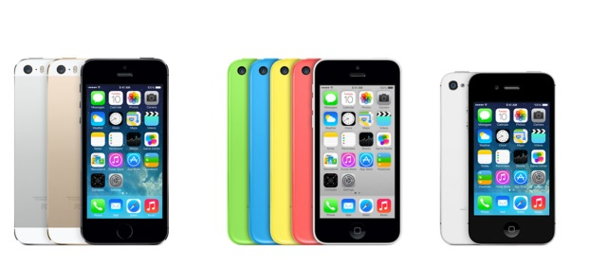
1. 資訊通訊的角度

Slide 10


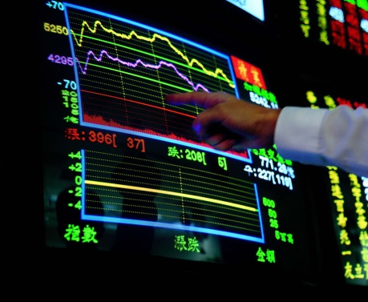
2. 經濟的角度

Slide 11
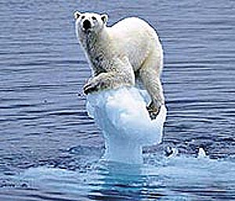

3. 全球性問題的角度

Slide 12


4. 體制的角度

Slide 13

5. 文化和文明的角度
討論香港的萬聖節如何受全球化的影響呢？

Slide 14
全球化有哪四項特徵？
世界壓縮
全球一體
互為影響
互為牽制

